Slide 1
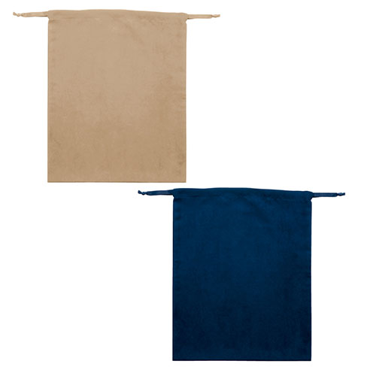
【提案書】
スウェードスタイル巾着(L)
特徴
スウェード調の生地感がさりげなくもオシャレさを醸し出すLサイズの巾着です。シンプルなアイテムのためオリジナル名入れもよく映え、販促用としても非常におすすめのアイテムです。
納期
納期スペース
仕様
カラー展開：全2色
素材：ポリエステル
サイズ：約370×270mm
包装：ポリ袋入
備考：名入れ可能
お見積
お見積りスペース

